Slide 1
REDES SOCIALES whatsapp
TUTORÍA - IES MELCHOR DE MACANAZ

Slide 2
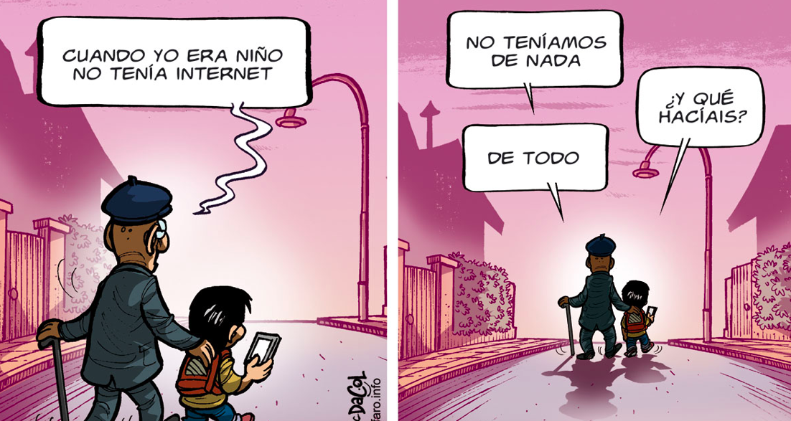

Slide 3
BENEFICIOS DE LAS REDES SOCIALES
1. ES FÁCIL MANTENER CONTACTO Y REENCONTRARSE CON ANTIGUOS AMIGOS.
4. Acaban con las fronteras geográficas y permiten conectar sin importer la distancia.
2. PERMITEN Compartir momentos especiales con NUESTRA FAMILIA Y AMIGOS.
5. Nos ofrecen información en tiempo real de temas de nuestro interés, actos, conferencias, …
3. PERMITEN reuniones vía online Y movilizar a miles de personas.
6. Pueden generar movimientos masivos de solidaridad ante situaciones de crisis.

Slide 4
PELIGROS DE LAS REDES SOCIALES
1. Puedes ser objeto de ciberdelincuentes que quieren obtener datos confidenciales sobre ti.
2. DESDE LAS REDES SOCIALES SE TE PUEDE INSTALAR SOFTWARE MALICIOSO EN TU ORDENADOR QUE LES PERMITE OBTENER INFORMACIÓN CONFIDENCIAL COMO DATOS BANCARIOS.
3. PUEDEN DARSE CASOS DE SUPLANTACIÓN DE LA PERSONALIDAD.
4. SI NO CONFIGURAS CORRECTAMENTE TU PRIVACIDAD, PUEDES EXPONER TU VIDA PRIVADA.
5. HAY PERSONAS QUE PUEDEN LLEGAR A ACOSARTE O PERSEGUIRTE EN LAS REDES SOCIALES
6. BULLYNG A TRAVÉS DE GRUPOS DE REDES SOCIALES.

Slide 5
¿CÓMO PREVENIR?
1. No dar datos personales
2. Nunca publicar fotos o comentarios que puedan ser usados contra ti o tus seres queridos.
3. Rechazar SPAM y correos inesperados.
4. No dar con facilidad nuestro email.

Slide 6
¿CÓMO PREVENIR?
5. Mantener nuestras claves en secreto.
6. Confía siempre en tu padre y en tu madre, así como en las Fuerzas y Cuerpos de Seguridad.
7. Si te molestan pide ayuda.
8. Alguien desconocido no es tu amigo/a.

Slide 7
WHATSAPP
LOS GRUPOS DE WHATSAPP SON ALGO EXTERNO AL CENTRO EDUCATIVO. Se puede dar el caso de que una clase cree su propio grupo para información sobre deberes, excursiones, información del centro, exámenes, …

Slide 8
WHATSAPP
Pero hay que tener en cuenta varios aspectos muy importantes:
- No se puede agregar a nadie a un grupo sin su consentimiento.
- Si un grupo no se usa adecuadamente puede tener sus consecuencias…
NO SE PUEDEN DIFUNDIR FOTOS DE PROFESORES O ALUMNOS SIN SU CONSENTIMIENTO
METERSE CON OTROS COMPAÑEROS DEL CENTRO
REIRSE O HABLAR MAL DE UN PROFESOR PUEDE SER MOTIVO PARA QUE EL CENTRO INTERVENGA

Slide 9
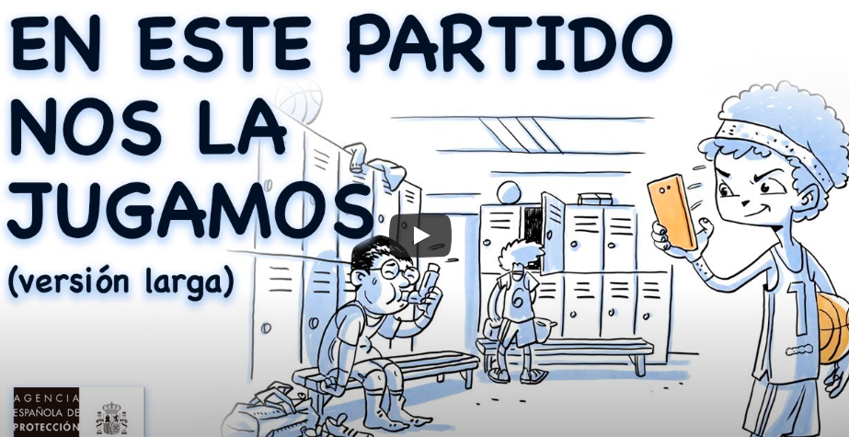
No utilices internet para hacer daño
https://www.youtube.com/watch?v=D57vDI7w_mA

Slide 10
Algunas aclaraciones
- Amenazar a alguien (hacerlo por Whatapp es lo mismo que hacerlo en persona).
Difundir falsedades sobre otra persona
Delitos de odio (tipo chistes racistas, homófobos, …) contra alguien del grupo
Todos ellos son considerados un delito legalmente con penas que pueden ir desde una multa a delitos de prisión según la gravedad.

Slide 11
Algunas aclaraciones
Meter a alguien en un grupo de WhatsApp sin su permiso puede conllevar que te denuncien a la Agencia Estatal de Protección de Datos (AEPD), por el simple motivo de que el administrador está mostrando tus datos personales al resto del grupo (nombre, apellidos y número). Es una revelación de datos personales de manual, y está castigado con una sanción económica

Slide 12
DIFUSIÓN DE BROMAS Y GRUPOS DE WHASTAPP
- No tenéis porque aguantar a los típicos pesados que ponen 200 mensajes todos los días, gastan bromas ofensivas, publican fotos molestan y no saben comportarse.
- Esas personas pueden crear sus propios grupos para hacer el tonto y los demás no deberíais consentir que estropeen vuestro grupo.
- En estos casos debéis echarlos del grupo y si es una administrador, debéis saliros vosotros y crear un grupo con las personas que no hacen el tonto.

Slide 13
Bloquear al alguien en whatsapp
- 200 mensajes cada día, chistes de mal gusto, fotos ofensivas, comentarios molestos... No lo aguantas más. Ha llegado la hora de bloquear.
- Abre el chat de tu contacto y entra en su configuración. Pulsa sobre bloquear. Conseguirás que este contacto no pueda enviarte ningún mensaje más, ver tu avatar, ver tu hora de conexión y además no sabrá que le has bloqueado (los mensajes le )aparecerán con un único tick al lado).

Slide 14
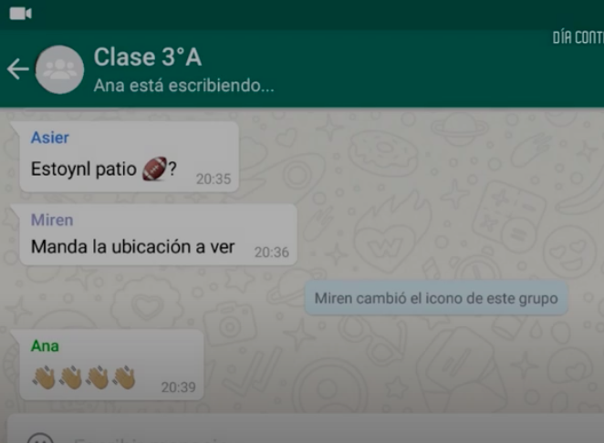
Dejar solo al que molesta en whatsapp
https://www.youtube.com/watch?v=xhN15OJRXpU

Slide 15
Algunas aclaraciones
Actuaciones de Bullying por Whatsapp tienen responsabilidad penal y conllevan responsabilidad penal y civil regulado en la LO 5/2000, de responsabilidad penal de los menores

Slide 16
Algunas aclaraciones
Da la sensación de que nunca vas a ir a prisión cometiendo delitos por WhatsApp, ¿no?
Pornografía infantil.
Compartir fotos y vídeos íntimos sin consentimiento de la persona
Son delitos por los que delito por el que irías a prisión de cabeza de acuerdo con el artículo art. 172 ter del Código Penal, que está penado con entre 3 meses y dos años de prisión

Slide 17
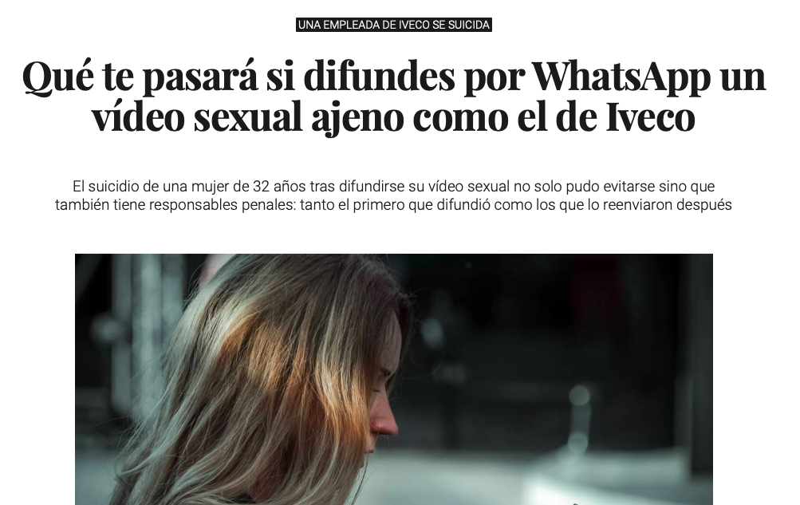
Algunas aclaraciones
29/05/2019

Slide 18
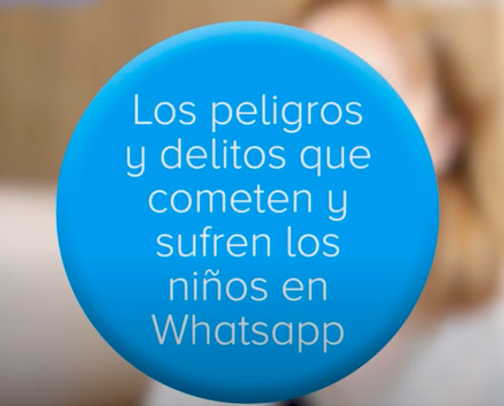
Peligros y delitós que se comenten en whastapp
https://www.youtube.com/watch?v=xhN15OJRXpU

Slide 19
Vídeos 1
https://www.youtube.com/watch?v=pAohWiuNPYo
(Grooming – suplantar a una persona para engañarte por internet)
https://www.youtube.com/watch?v=6K0wtyDl2u4
¿Eres la misma persona en las redes sociales?
https://www.youtube.com/watch?v=E235oRqubv4
¿Qué es el ciberbullíng / ciberacoso?
https://www.youtube.com/watch?v=Nnti8H3bO7w
Anuncio que aclara como actuar ante el ciberbulling
https://www.youtube.com/watch?v=IPV1fUs3jHw
Situación real que explica como actuar ante el ciberbulling

Slide 20
CARPETA VÍDEOS INTERNET:
01_CiberBullyingNicaragua
02_Mi_Historia_De_Bullying_Cantante_German_Garmendia
03_Aprender a solucionar conflictos
04_Recomendaciones uso de internet y redes sociales

Slide 21
Vídeos 2
https://www.youtube.com/watch?v=tVAjiyNzYq0
(¿Cómo actuar si te acosan en una red social?)
https://www.youtube.com/watch?v=8wQXwq0s_iY
Pilar y su celular – Las apariencias en internet engañan…
https://www.youtube.com/watch?v=ZNjSRIQ0Rgc
Pilar y su celular – Cuidado con las apps que instalas
https://www.youtube.com/watch?v=UXeR3iLG_ro
Pilar y su celular – Privacidad y cuidado con los permisos de lo que instalas
https://www.youtube.com/watch?v=uBWFnvw0CvY
Pilar y su celular – No se está siempre disponible

Slide 22
Vídeos 3
https://www.youtube.com/watch?v=-x1-hdcF2TU
Planazo de fin de semana – Importancia de proteger nuestros datos
https://www.youtube.com/watch?v=KzahZqZPwLc
Un vídeo muy especial – Nuestros rastro en las redes sociales
https://www.youtube.com/watch?v=tLYumn3qo5g
Un crack de bmx – No todo es internet en esta vida
https://www.respetoimagenesintimas.com
Colección de 4 vídeos para hacer pensar sobre lo que puede pasar…

Slide 23
COMENTAR:
EL DECÁLOGO DE USO SEGURO DE WHATSAPP
DOCUMENTO RELACIÓN CON INTERNET

